Slide 1
EJECUCIÓN PRESUPUESTARIA DE GASTOS ACUMULADA al mes de Agosto de 2017 Partida 01: PRESIDENCIA DE LA REPÚBLICA
UNIDAD DE ASESORÍA PRESUPUESTARIA
SENADO DE LA REPÚBLICA DE CHILE
Valparaíso, Octubre 2017

Slide 2
Ejecución Presupuestaria de Gastos Acumulada al mes de Agosto de 2017 Presidencia de la República
Principales hallazgos
En el mes de agosto, la ejecución de la Partida fue de $1.342 millones, equivalente a un 10,1%, superior al 7,2% de ejecución del mismo mes del año anterior. Con ello, el gasto acumulado asciende a $12.842 millones, equivalente a un 67,2% respecto de la ley inicial.
La Partida registró una modificación presupuestaria en su presupuesto inicial que contempla un aumento de $1.571 millones. Este mayor presupuesto se destinó a: incremento de $976 millones en Deuda Flotante producto de operaciones del año anterior, $348 millones en gastos en Personal, y se agregó el ítem Vehículos con $102 millones, $114 millones en Prestaciones de Seguridad Social, $8 millones para poyo Actividades Presidenciales y $21 millones en Máquinas y Equipos.
Las transferencias para Apoyo de Actividades Presidenciales registra una ejecución de $2.666 millones, equivalente a un 63% de avance.

Slide 3
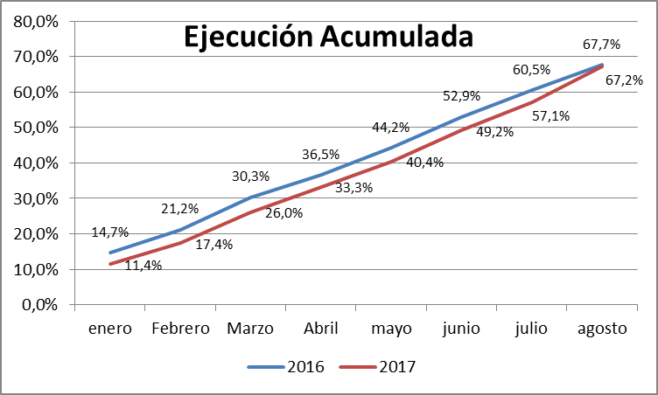
Ejecución Presupuestaria de Gastos Acumulada al mes de Agosto de 2017 Partida 01, Capítulo 01, Programa 01: PRESIDENCIA DE LA REPÚBLICA

Slide 4
Ejecución Presupuestaria de Gastos Acumulada al mes de Agosto de 2017 Presidencia de la República
en miles de pesos 2017
Subtítulo |  | Presupuesto 2017 |  |  | Ejecución
 |  | Ley 2017 | Vigente | Variación | Ejecución Acumulada | % de Ejecución Ley 2017 | % de Ejecución Ppto. Vigente
 | GASTOS | 19.107.022 | 20.678.511 | 1.571.489 | 12.842.454 | 67,2% | 62,1%
21 | GASTOS EN PERSONAL | 7.056.699 | 7.405.408 | 348.709 | 4.697.652 | 66,6% | 63,4%
22 | BIENES Y SERVICIOS DE CONSUMO | 7.446.243 | 7.446.243 | 0 | 4.124.087 | 55,4% | 55,4%
23 | PRESTACIONES DE SEGURIDAD SOCIAL | 0 | 114.407 | 114.407 | 114.407 |  | 100,0%
24 | TRANSFERENCIAS CORRIENTES | 4.215.173 | 4.223.152 | 7.979 | 2.666.008 | 63,2% | 63,1%
29 | ADQUISICIÓN DE ACTIVOS NO FINANCIEROS | 387.907 | 511.726 | 123.819 | 273.049 |  | 53,4%
34 | SERVICIO DE LA DEUDA | 0 | 976.575 | 976.575 | 967.251 |  | 99,0%
35 | SALDO FINAL DE CAJA | 1.000 | 1.000 | 0 | 0 |  | 0,0%

Slide 5
Ejecución Presupuestaria de Gastos Acumulada al mes de Agosto de 2017 Partida 01, Capítulo 01, Programa 01: PRESIDENCIA DE LA REPÚBLICA
en miles de pesos 2017
 |  |  |  | Presupuesto 2017 |  |  | Ejecución
Subt. | Ítem | Asig. | Clasificación Económica | Ley 2017 | Vigente | Variación | Ejecución Acumulada | % de Ejecución Ley 2017 | % de Ejecución Ppto. Vigente
 |  |  | GASTOS | 19.107.022 | 20.678.511 | 1.571.489 | 12.842.454 | 67,2% | 62,1%
21 |  |  | GASTOS EN PERSONAL | 7.056.699 | 7.405.408 | 348.709 | 4.697.652 | 66,6% | 63,4%
22 |  |  | BIENES Y SERVICIOS DE CONSUMO | 7.446.243 | 7.446.243 | 0 | 4.124.087 | 55,4% | 55,4%
23 |  |  | PRESTACIONES DE SEGURIDAD SOCIAL | 0 | 114.407 | 114.407 | 114.407 |  | 100,0%
 | 03 |  | Prestaciones Sociales del Empleador | 0 | 114.407 | 114.407 | 114.407 |  | 100,0%
24 |  |  | TRANSFERENCIAS CORRIENTES | 4.215.173 | 4.223.152 | 7.979 | 2.666.008 | 63,2% | 63,1%
 | 03 |  | A Otras Entidades Públicas | 4.215.173 | 4.223.152 | 7.979 | 2.666.008 | 63,2% | 63,1%
 |  | 701 | Apoyo Actividades Presidenciales | 4.215.173 | 4.223.152 | 7.979 | 2.666.008 | 63,2% | 63,1%
29 |  |  | ADQUISICIÓN DE ACTIVOS NO FINANCIEROS | 387.907 | 511.726 | 123.819 | 273.049 | 70,4% | 53,4%
 | 03 |  | Vehículos | 0 | 102.236 | 102.236 | 34.088 |  | 33,3%
 | 04 |  | Mobiliario y Otros | 31.420 | 31.420 | 0 | 3.672 | 11,7% | 11,7%
 | 05 |  | Máquinas y Equipos | 114.326 | 135.909 | 21.583 | 44.327 | 38,8% | 32,6%
 | 06 |  | Equipos Informáticos | 61.583 | 61.583 | 0 | 60.486 | 98,2% | 98,2%
 | 07 |  | Programas Informáticos | 180.578 | 180.578 | 0 | 130.476 | 72,3% | 72,3%
34 |  |  | SERVICIO DE LA DEUDA | 0 | 976.575 | 976.575 | 967.251 |  | 99,0%
 | 07 |  | Deuda Flotante | 0 | 976.575 | 976.575 | 967.251 |  | 99,0%
35 |  |  | SALDO FINAL DE CAJA | 1.000 | 1.000 | 0 | 0 | 0,0% | 0,0%

